Slide 1

مدخل عام لتسيير المؤسسة
كلية العلوم الإقتصادية، التجارية وعلوم التسيير
قسم علوم التسيير
د. محمد عبد اللوش
دروس موجهة لطلبة السنة الثانية: شعبة علوم التسيير
ابلبلبا
السنة الجامعية 2026/2025

Slide 2
بطاقة تعريفية بالمقياس
السداسي الرابع
وحدة التعليم: أساسية
المقياس: تسيير المؤسسة
الرصيد: 4
المعامل: 2
نمط التعليم: حضوري

Slide 3
أهداف التعليم:
تمكين الطالب من استيعاب أهمية تسيير المؤسسة، وطرائق تسيير المؤسسة
تعريف الطالب بالوظائف الأساسية في المؤسسة الاقتصادية
تنمية السلوك المهني للطالب من خلال توضيح الممارسات العملية لسيرورة العملية التسييرية في المؤسسة
تحضير الطالب للتخصص
المعارف السابقة المطلوبة:
مدخل لعلم اجتماع المنظمات، اقتصاد المؤسسة، مدخل لإدارة الأعمال

Slide 4
مقرر المقياس
المحور الأول: مدخل عام لتسيير المؤسسة
المحور الثاني: تحديات المسير وأدواره في المؤسسة
المحور الثالث: التخطيط واتخاذ القرارات في المؤسسة
المحور الرابع: التنظيم وتصميم الهياكل التنظيمية في المؤسسة
المحور الخامس: وظيفة التوجيه في المؤسسة
المحور السادس: وظيفة الرقابة في المؤسسة
المحور السابع : التسيير الاستراتيجي للمؤسسة

Slide 5
المحور الثامن: التسيير المالي والمحاسبي للمؤسسة
المحور التاسع: تسيير التموين واللوجستيك في المؤسسة
المحور العاشر: تسيير الانتاج والجودة في المؤسسة
المحور الحادي عشر: التسيير التجاري في المؤسسة
المحور الثاني عشر: تسيير الموارد البشرية في المؤسسة
المحور الثالث عشر: تسيير عمليات المؤسسة

Slide 6
المحور الأول:
مدخل عام لتسيير المؤسسة

Slide 7
مفهوم المؤسسة الاقتصادية
1-
أ- تعريف المؤسسة الاقتصادية:
تعرف المؤسسة الاقتصادية بأنها: " الوحدة الاقتصادية التي تتجمع فيها الموارد البشرية والمادية للإنتاج الاقتصادي«
تعرف أيضا بأنها: " منظمة اقتصادية واجتماعية مستقلة نوعا ما، تؤخذ فيها القرارات حول تركيب الوسائل البشرية، المالية والمادية والإعلامية بغية خلق قيمة مضافة حسب الأهداف في نطاق زمكاني«
- تعرف أيضاً بأنها: " منظمة حيّة متكونة من عاملين منظمين حسب هيكل متميز ومزودة بثقافة تكمن في مجموعة قيم، معارف، عادات وإجراءات متراكمة مع الزمن كما تكتسب هذه المنظمة الحيّة مميزات بطيئة التقبل للتغيّر«.

Slide 8
يعرفها أيضا (Gareth R. Jones) بأنها: "أداة يستخدمها الأفراد لتنسيق الأنشطة للحصول على شيء مرغوب، أو خلق قيمة مضافة.
تعرف المؤسسة الاقتصادية بأنها: كيان اقتصادي قانوني تنظيمي مستقل، يعمل على تنسيق الأنشطة الإنتاجية والتبادلية داخليا، وذلك باستخدام الموارد البشرية والمادية والمالية، في إطار هيكل تنظيمي وبيئة اقتصادية من أجل تحقيق الكفاءة الاقتصادية والفعالية وخلق قيمة مضافة لضمان تحقيق الربح والاستدامة.

Slide 9
على العموم هناك أربع مقاربات أساسية يتبناها الكتاب والباحثين عند تعريفهم المؤسسة الاقتصادية هي:
1. المؤسسة كتنظيم اقتصادي
هي عبارة عن مجموعة من عناصر الانتاج البشرية والمادية والمالية يتم المزج فيما بينها بغية انتاج سلع وخدمات موجهة للبيع
2. المؤسسة كتنظيم اجتماعي
هي مجموعة أفراد يشاركون ويساهمون جماعيا داخل تنظيم مهيكل في انتاج سلع أو خدمات.

Slide 10
3. المؤسسة كنظام
هي عبارة عن نظام يتكون من مجموعة الأنظمة الفرعية التي يعتمد كل واحد منها على الآخر، وتتداخل العلاقات بينها وبين البيئة الخارجية لتحقيق الأهداف التي يسعى إليها النظام.
وهنا لا بد على الطالب أن يدرك مفهوم النظام عموما حتى يفهم المؤسسة الاقتصادية كنظام مفتوح يتفاعل مع بيئته الخارجية:
- تعريف النظام: هو مجموعة من الأجزاء التي تتفاعل وتتكامل مع بعضها البعض ومع بيئتها لتحقيق هدف (أهداف) معين (معينة).
-

Slide 11
- كــما يعرف النظــام بأنه: مجمـــوعة مــن المـكونات المتفاعـلة، والتي تحافظ على علاقــــات معـــروفة فيمــا بينها، إضافة إلى إمكانية ارتباطها بعلاقات مع مجموعة من الكيانات أو النظم الأخرى.
•وعليه يمكن إعطاء تعريف للنظام بأنه " مجموعة من العناصر المتكاملة التي تتفاعل فيما بينها من أجل تحقيق هدف أو مجموعة من الأهداف، وذلك عن طريق قبول مدخلات وإنتاج مخرجات، اعتمادا على عملية تحويلية في حالة تفاعل مع بيئته الخارجية".
فيمكن القول أن للنظام أنشطة أساسية هي المدخلات، العملية التحويلية، والمخرجات، دون أن نهمل التغذية العكسية. كما أن للنظام تلامس وتفاعل مع بيئته التي تحتوي على مجموعة من العناصر التي تؤثر على كفاءته وفعاليته.

Slide 12
النظم المفتوحة والنظم المغلقة: النظام المفتوح هو النظام الذي يتفاعل مع بيئته، وهو النظام الذي يستقبل المدخلات وتأثيرات أخرى من بيئته وبالمقابل يقدم مخرجاته لها ويؤثر فيها.
في حين أن النظام المغلق فهو نظام معزول عن البيئة حيث أن البيئة الخارجية لا تؤثر في سلوكه، كما أنه لا يؤثر فيها.
وعندما نشبه المؤسسة للنظام فإننا نقصد طبعا المؤسسة كنظام مفتوح فهي في تفاعل دائم مع بيئتها، تأخذ منها مدخلاتها وتقدم إليها مخرجاتها.

Slide 13
العناصر الأساسية للنظام تتكون الأنظمة من مجموعة من العناصر الأساسية الضرورية لبناء أي نظام؛ وقد صنف (سلطان) هذه العناصر الأساسية إلى سبعة عناصر وهي:
1-المدخلات (Inputs): تمثل المدخلات الموارد الأساسية التي يعتمد عليها النظام ليتمكن من القيام بالأنشطة المختلفة واللازمة لتحقيق أهدافه. وتشمل المدخلات العديد من العناصر التي تختلف باختلاف طبيعة النظام والهدف الذي يسعى إلى تحقيقه؛
2-العمليات (Process): وهي جميع الأنشطة التي تعمل على تحويل المدخلات إلى مخرجات، وقد تكون هذه العمليات طبيعية، أو آلية، أو نصف آلية أو تعتمد على الجهد الإنساني.

Slide 14
3-المخرجات (Outputs): تمثل المخرجات ناتج عملية تحويل المدخلات، وقد تكون المخرجات إما سلعا أو خدمات أمعلومات ...، وتعد المخرجات هي الأداة التي يمكن من خلالها، التحقق من أداء النظام أي قدرته على تحقيق أهدافه.
4-التغذية المرتدة (Feed Back):إن رد فعل النظم اتجاه المخرجات، يقدم معلومات للنظام عن كيفية استقبال البيئة أو النظم الأخرى لمخرجاته وتلك المعلومات تعتبر هامة وضرورية، إذ يستعملها النظام للقيام بعملية الرقابة على أدائه، لتصحيح الانحرافات إن وجدت

Slide 15
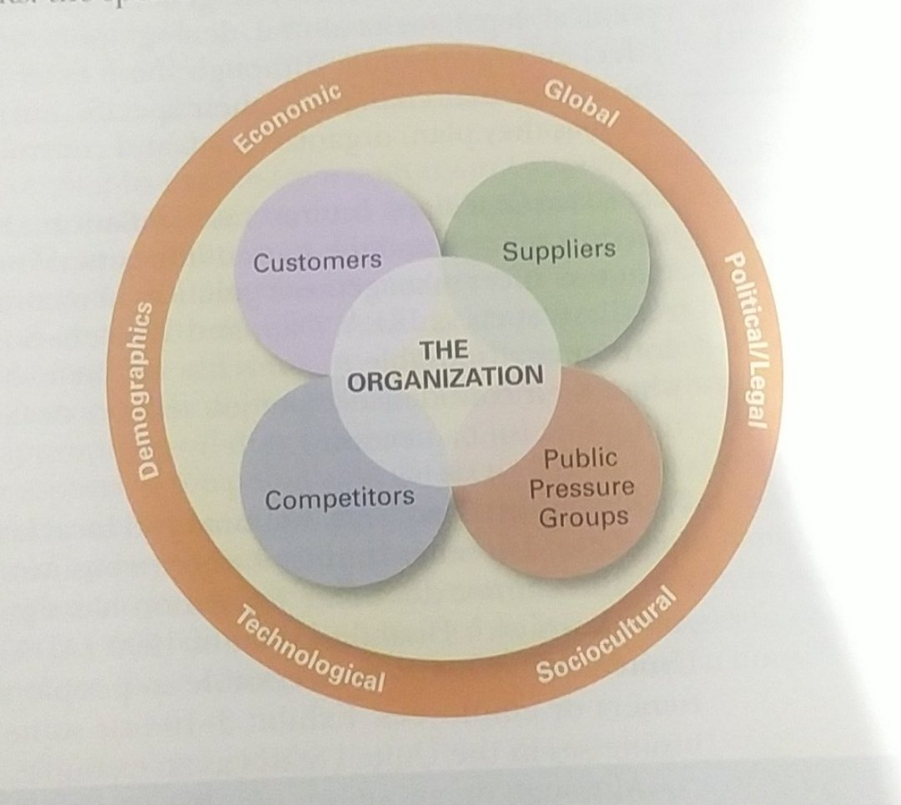

Slide 16
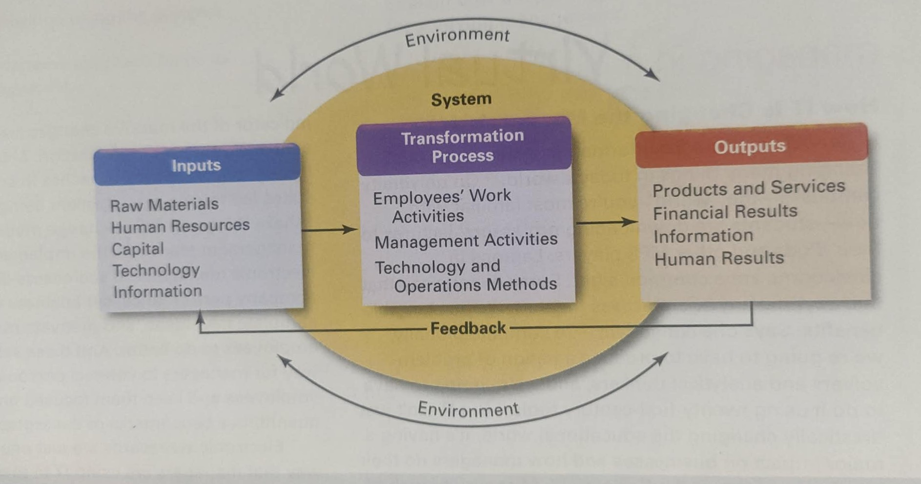

Slide 17
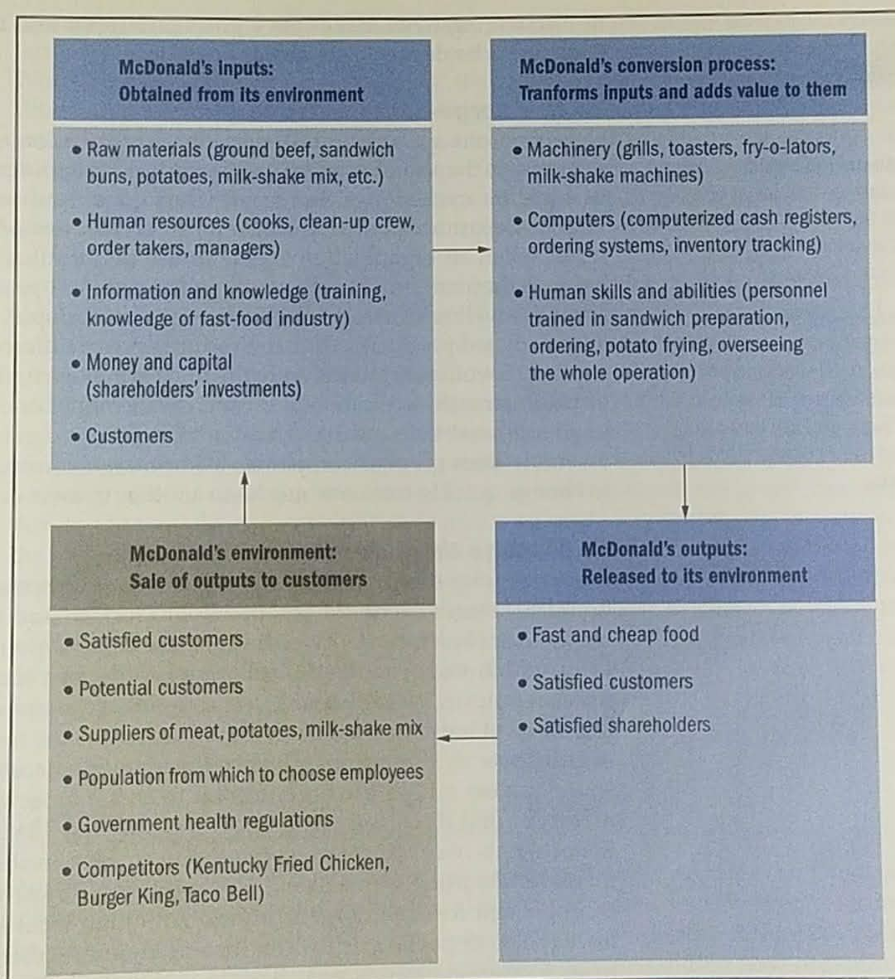

Slide 18
4. المؤسسة كمركز لاتخاذ القرارات
هي عبارة عن مركز يتم فيه اتخاذ القرارات بشكل مستمر في مختلف الأنشطة وفي مختلف المستويات.

Slide 19
ب- خصائص المؤسسة الاقتصادية
للمؤسسة شخصية قانونية مستقلة من حيث امتلاكها لحقوق وواجبات؛
تحتاج المؤسسة لاستمرارها ونموها ضمان توفير الموارد البشرية والمالية والمادية والمعلوماتية؛
للمؤسسة أهداف تسعى لتحقيقها من خلال وضع خطط لذلك؛

Slide 20
المؤسسة نظام مفتوح على بيئتها الخارجية، تؤثر فيها وتتأثر بها، لذا ينبغي تشخيصها بشكل مستمر حتى تتكيف معها؛
تحتل المؤسسات الاقتصادية مكانة متميزة في المجتمعات، فهي تساهم في الإنتاج ونمو الدخل الوطني، كما أنها مصدر رزق لكثير من الأفراد؛
المؤسسة عرضة للزوال إذا لم تتحصل على مدخلاتها المادية والمالية والبشرية والمعلوماتية بشكل كاف ومستمر من البيئة الخارجية، أو إذا لم تستوعب أو تقبل هذه الأخيرة مخرجاتها.

Slide 21
2- أهداف المؤسسة الاقتصادية
تحقيق الربح، أي تحقيق عائد مناسب على رأس المال المستثمر؛
كسب رضا وولاء الزبون؛
تحقيق الاستقلال الاقتصادي للدولة، من خلال تزويد السوق الوطنية بما تحتاجه من سلع أو خدمات، وتصدير ما هو فائض؛
المساهمة في تنويع صادرات البلد من السلع والخدمات؛

Slide 22
إنتاج منتجات ذات أسعار تنافسية، ويكون ذلك من خلال الاستغلال العقلاني لموارد الإنتاج؛
رفع مستوى المعيشة لأفراد المجتمع؛
تأمين فرص عمل جديدة، ومن تم المساهمة في امتصاص البطالة؛

Slide 23
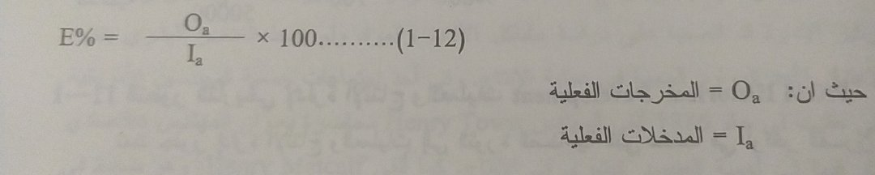
3- الأداء المؤسسي
حتى تحقق المؤسسة أهدافها ينبغي لها أن تؤدي أعمالها بشكل جيد وان تستخدم مواردها بشكل فاعل. ويشير علماء الإدارة إلى أن أداء المؤسسة يمكن قياسه من خلال ثلاثة مؤشرات مهمة هي:
أ- (الكفاءة) Efficiency: يشير هذا المؤشر إلى حسن استغلال الموارد التي ترتبط بأهداف محددة، وهو يركز على المدخلات. وتحسب بالقاعدة التالية:

Slide 24
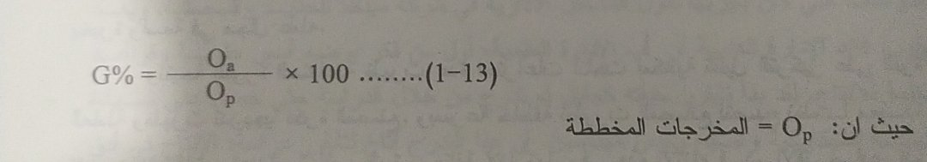
ب- الفعالية Effectiveness: يشير هذا المؤشر إلى مدى تحقيق الأهداف في ظل الإمكانيات المتاحة وهو يركز على المخرجات.
وتحسب بالقاعدة التالية:

Slide 25

ج- الإنتاجية Productivity: يشير هذا المؤشر إلى العلاقة بين كمية ونوع الأداء واستغلال الموارد أو بعبارة أخرى هو حاصل قسمة قيمة المخرجات على قيمة المدخلات. وتقسم عموما إلى نوعين:
- الإنتاجية الكلية: وهي النسبة المئوية التي تحصل عليها بقسمة مجموع المخرجات على مجموع المدخلات، وتحسب بالقاعدة التالية:

Slide 26
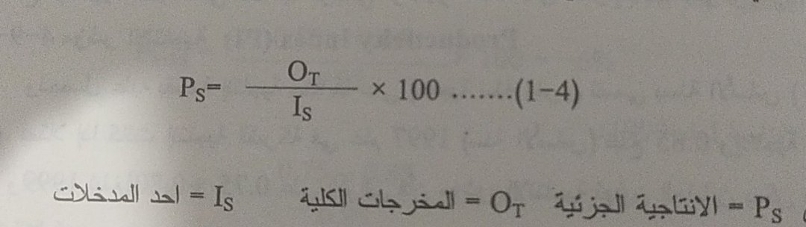
الإنتاجية الجزئية: وهي النسبة بين مجموع المخرجات وأحد المدخلات؛ وتحسب بالقاعدة التالية:

Slide 27
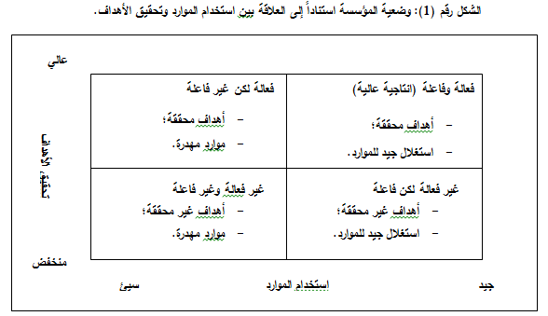

Slide 28
4- حاجة المؤسسة الاقتصادية للإدارة
كبر حجم المؤسسات؛
انفصال الملكية عن الادارة؛
التغيرات في البيئة الخارجية للمؤسسة؛
الندرة في الموارد؛
ارتفاع حدة المنافسة بين المؤسسات؛
الاتجاه نحو العولمة والتكتلات الاقتصادية؛
زيادة نفوذ جماعات الضغط (النقابات، المجتمع المدني...)؛
التنوع في قوة العمل في المؤسسات الاقتصادية.

Slide 29
Thank You !

